Slide 1
Distretto 2072
Emilia Romagna - Repubblica di San Marino Governatore 2014-2015 Ferdinando Del Sante
Giuliano Pancaldi
SEMINARIO ISTRUZIONE SQUADRA DISTRETTUALE Repubblica di San Marino, 22 Febbraio 2014
“Rotary network “
il mondo delle professioni nell’era dei network
SINS - Seminario Informazione Nuovi Soci
Terme di Riolo 18 Ottobre 2014
Notes:
1
1

Slide 2
Giuliano Pancaldi: “Rotary network”
Com’è il mondo delle professioni senza il Rotary:
medici
avvocati
ingegneri
imprenditori
accademici
…

Slide 3
Giuliano Pancaldi: “Rotary network”
Com’è il mondo delle professioni con il
Rotary
avvocati
accademici
ingegneri
medici
imprenditori
dove nascono le
nuove competenze
…

Slide 4
Giuliano Pancaldi: “Rotary network”
Il Rotary ci fa incontrare dove, sempre più spesso, nascono nuove professionalità e nuove occasioni imprenditoriali.
Qualche esempio:
ingegneria gestionale
bioingegneria
bioeconomia
tecnologie ed economia dei beni culturali
…

Slide 5
Giuliano Pancaldi: “Rotary network”
Così, mentre al Club ci sembra di perdere tempo, in realtà ci stiamo muovendo in uno spazio dove stanno prendendo forma
nuove professionalità
nuove occasioni imprenditoriali

Slide 6
Giuliano Pancaldi: “Rotary network”
dal Club al Distretto 2072:
il Rotary e l’innovazione
Nel corso dell’anno 2014-15 il Distretto selezionerà e premierà una start-up e uno spin-off, ai quali saranno affidati come mentori dei rotariani con esperienza nel campo dell’innovazione,nell’industria e nei servizi.
Il bando sarà pubblicato entro il 2014, la premiazione avverrà in occasione del congresso distrettuale 2015.

Slide 7
Giuliano Pancaldi: “Rotary network”
dal Distretto al Rotary International:
il Rotary - come sempre più spesso le nuove professionalità e le nuove occasioni imprenditoriali - ha
una forte proiezione internazionale

Slide 8
Giuliano Pancaldi: “Rotary network”
una forte proiezione internazionale 1
http://rotarianseclubfellowship.org/

Slide 9
Giuliano Pancaldi: “Rotary network”
una forte proiezione internazionale 1
Ci sono molte persone in giro per il mondo che – come noi – vorrebbero lasciare il mondo un po’ migliore di come l’hanno trovato.
Un e-club è una forma nuova di Club Rotary che si presta particolarmente ai progetti con un respiro internazionale.

Slide 10
Giuliano Pancaldi: “Rotary network”
una forte proiezione internazionale 2
Il congresso internazionale annuale del Rotary consente una “proiezione internazionale” più tradizionale, ma diretta e coinvolgente.
Chi ha partecipato anche a una sola convention non la dimenticherà mai.

Slide 11
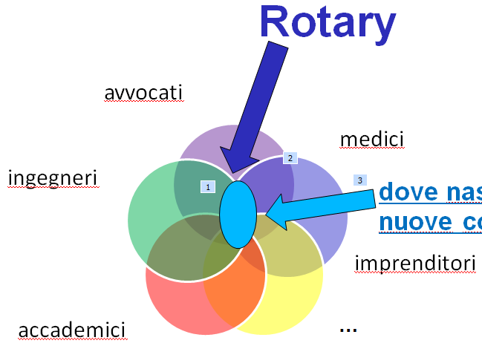
Giuliano Pancaldi: “Rotary network”
Per avere una parte attiva in tutto questo naturalmente
abbiamo bisogno di tanti nuovi amici
Per questo ci aspettiamo che
ogni nuovo socio presenti un nuovo socio

Slide 12
grazie!

